Slide 15
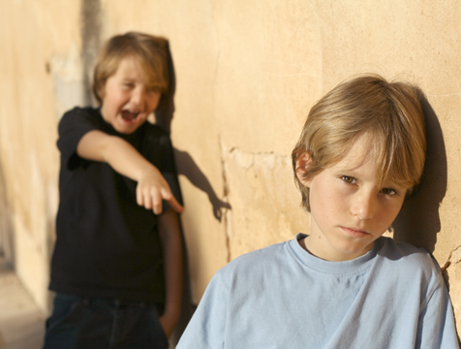

Slide 19
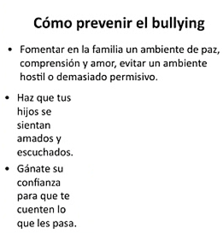

Slide 21
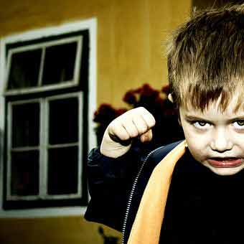

Slide 22
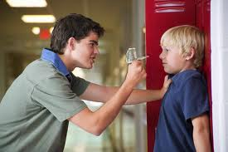
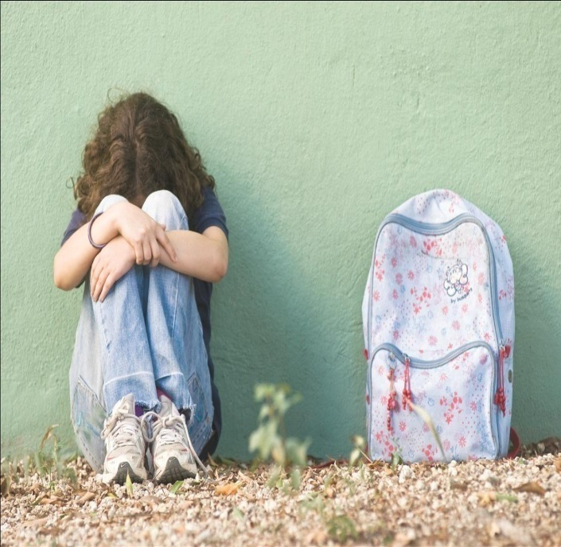
GRACIAS
LO QUE APRENDISTE HOY... COMPARTELO CON TU FAMILIA
CLARA PATRICIA MESA P.
COORDINADORA DEL PROYECTO DE ESCUELA DE PADRES.
INSTITUCION EDUCATIVA LUIS LÓPEZ DE MESA.

